Slide 1
Voda v mojem domačem okolju
Mirica Založnik Simončič

Slide 2
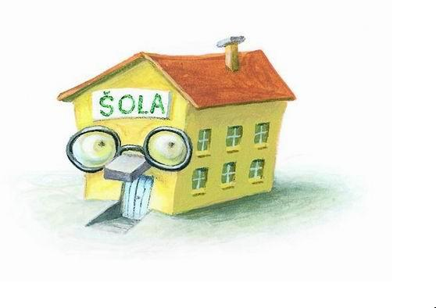
Trajnostni razvoj
znanje
projekti - pridobivanje vrednot, spretnosti, izkušenj
poslanstvo šole - živeti v skladu z naravnim okoljem in o takšnem
načinu življenja osveščati vse okoli sebe (učence,
starše, krajane)
ideja - voda v moji okolici
okoljske dejavnosti na šoli - film

Slide 3
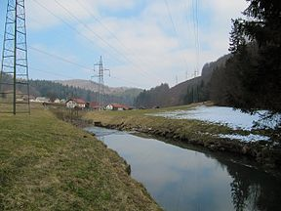
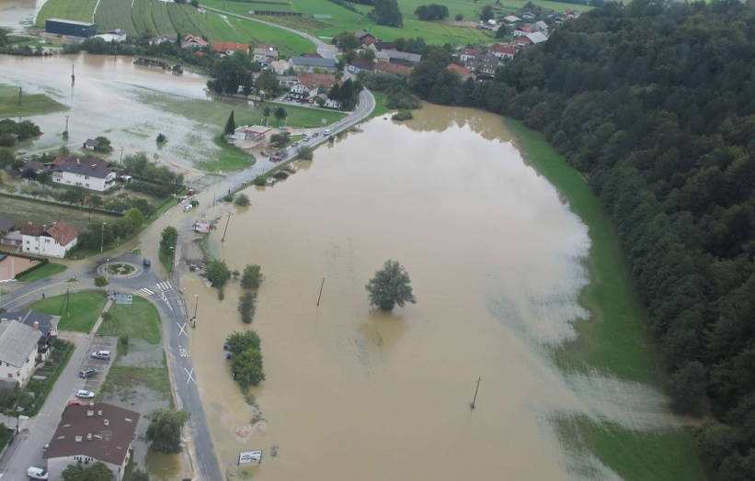
Pitna voda
lastna vrtina
izviri pitne vode v posameznih zaselkih
Površinske vode v občini
potok
izliva v Gradaščico
spada v porečje Ljubljanice
tri imena: Horjulščica, Horjulka, Šujica
živalske in rastlinske vrste
poplavna reka
zdrževalniki

Slide 4
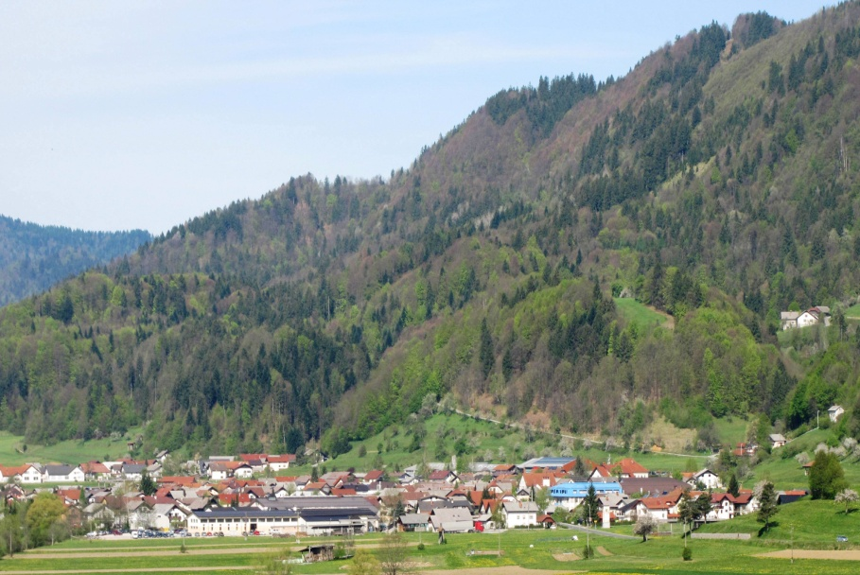
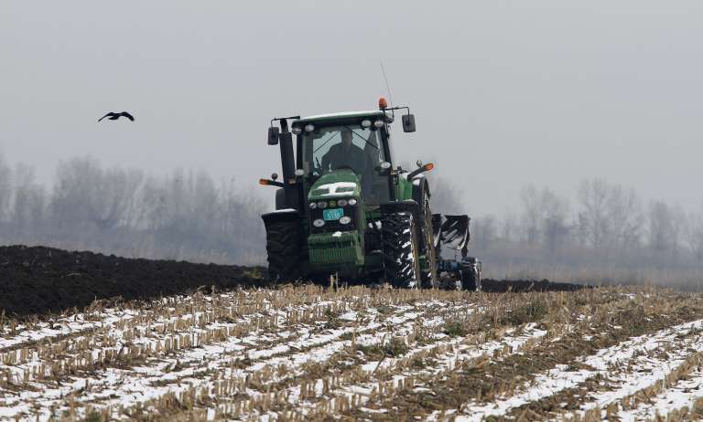
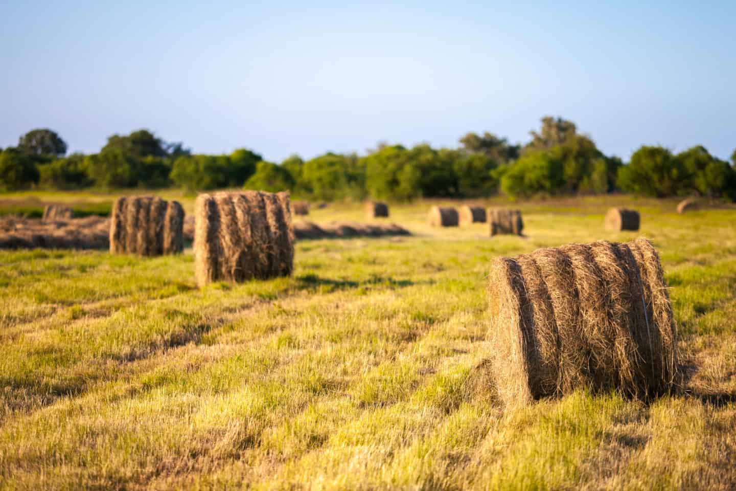
Onesnaževalci
gospodinjstva, razvoj kraja, industrija, kmetijstvo...

Slide 5
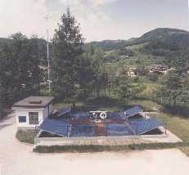
Stara čistilna naprava Horjul
Zgrajena: 1977
Obnovljena: 1994
Zmogljivost: 400 PE
Tehnologija čiščenja:
Linija vode: - primarno čiščenje: peskolov, grablje, primarno usedanje, - sekundarno - biološko čiščenje z aktivnim blatom: aeracijski bazen, naknadni usedalnik.
Linija blata: anaerobna stabilizacija v zalogovniku.
Tehnologijo čiščenja prikazuje tehnološka shema.
Odvodnik: potok Horjulščica.

Slide 6
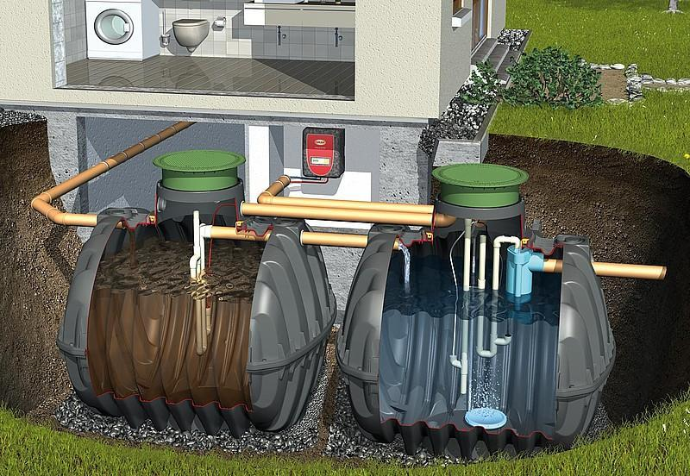
Zakaj čistilna naprava?
čiščenje odpadnih voda iz gospodinjstev, industrije
odplake -> ponovna uporaba, odpadne vode -> pitna voda (napredna tehnologija)
prečiščena voda se vrne nazaj v naravno okolje
odstranitev strupenih snovi (narava nezmožna razgraditi)

Slide 7
Metode čiščenja
MEHANSKO
Ločevanje
večjih delcev
Usedanje
Filtracija
Centrifugiranje
Flotacija
NAPREDNI POSTOPKI
Mikrofiltracija
Ultrafiltracija
Nanofiltracija
Rezervna osmoza
Oksidacijski postopki
BIOLOŠKO
Aerobno
Anareobno
Nitrifikacija
Dentrifikacija
Odstranjevanje fosforja
KEMIJSKO
Nevtralizacija
Oksidacija
Redukcija
Obarjanje
FIZIKALNO-KEMIJSKO
Koagulacija
Flokulacija
Adsorpcija
Ionska izmenjava
Uparevanje
Destilacija

Slide 8
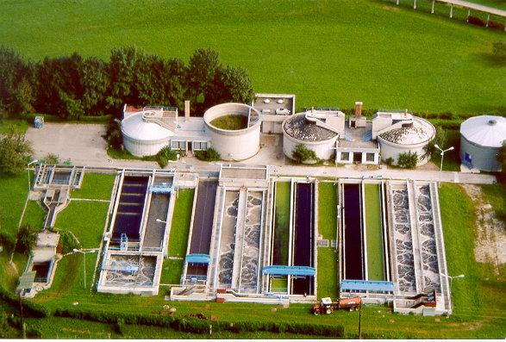
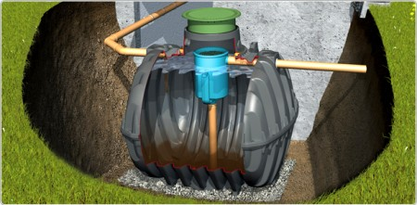
Čistilne naprave
velike oz. centralne čistilne naprave (veliki objekti, več gospodinjstev)
male čistilne naprave (hiše, manjši industrijski objekti)

Slide 9
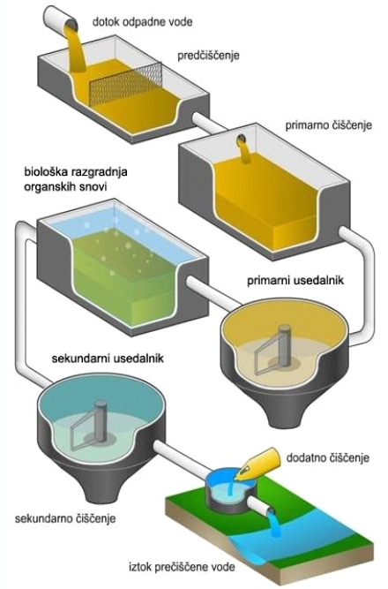
Delovanje čistilnih naprav
Predčiščenje: velike smeti
Primarno čiščenje: miren bazen - izločijo trdne snovi (na dno bazena),
maščobe, olja, delci lažji od vode (na površini)
Sekundarno čiščenje: voda biološko prečisti (z mikroorganizmi)
za življenje: kisik ter hrano –> iz vode…preživijo, se delijo, naprej čistijo
Tercialno čiščenje: dezinfekcija (očisti kužnih klic) + dvig kakovosti odplak
Odvod vode v morja, reke…

Slide 10
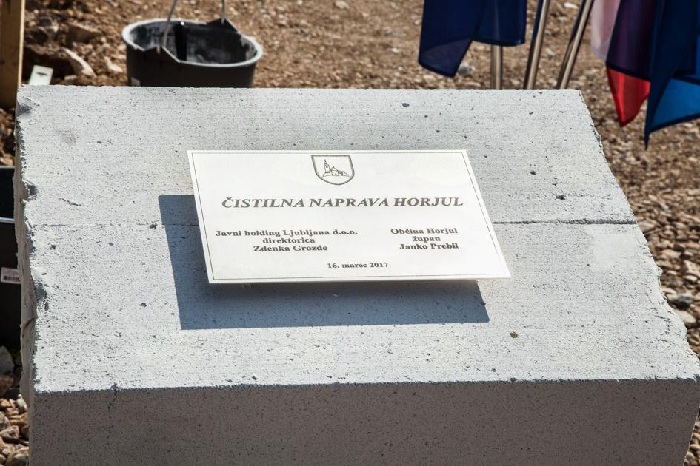
Nova čistilna naprava
Zmogljivost: 1950 PE
Odvodnik: potok Horjulščica

Slide 11
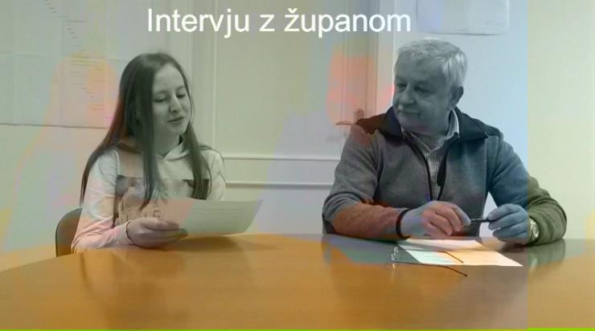
Intervju z županom
VPRAŠANJA OZ. KAJ NAS JE ZANIMALO:
Zakaj se je občina odločila za izgradnjo nove čistilne naprave in kateri so glavni razlogi za to?
Kdaj se je odločila za ta projekt?
Koliko časa bo potekala gradnja?
Katere bodo najopaznejše razlike med delovanjem in zmogljivostjo stare in nove čistilne naprave?
Koliko bo ta projekt stal?
Kdaj bo nova čistilna naprava začela obratovati?

Slide 12
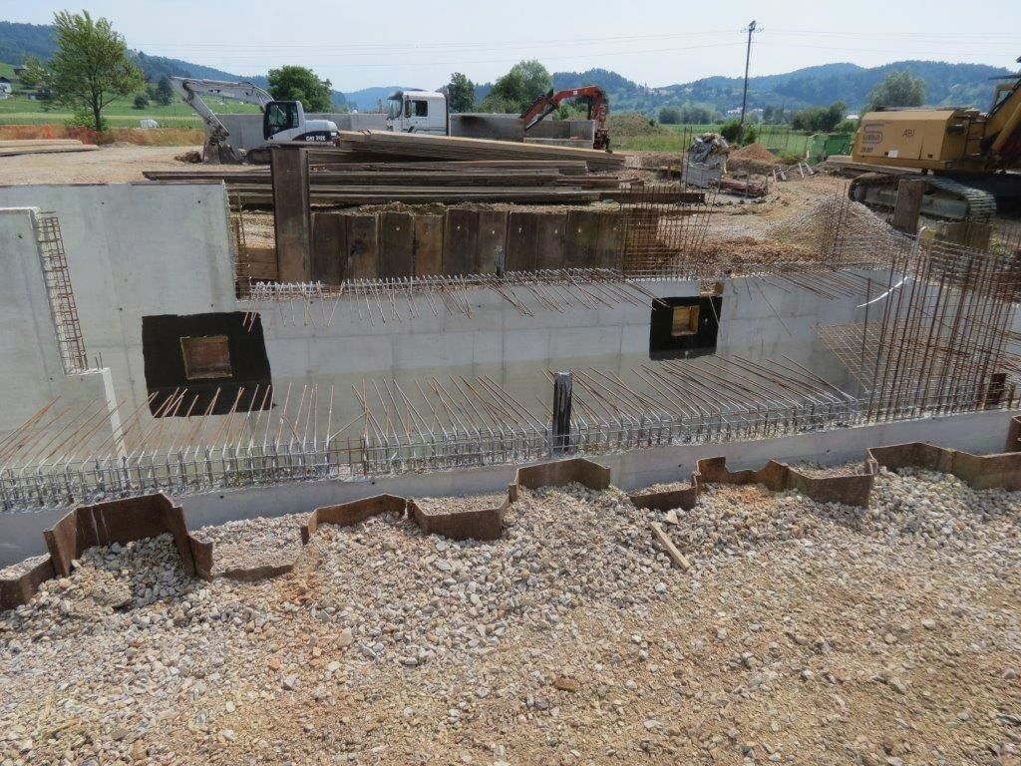
Gradnja nove čistilne naprave

Slide 13
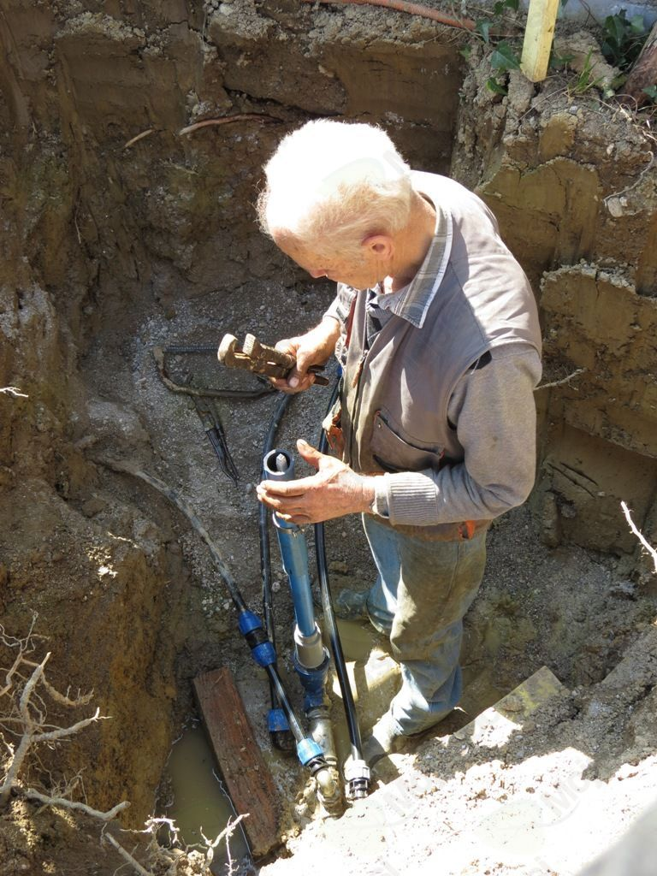
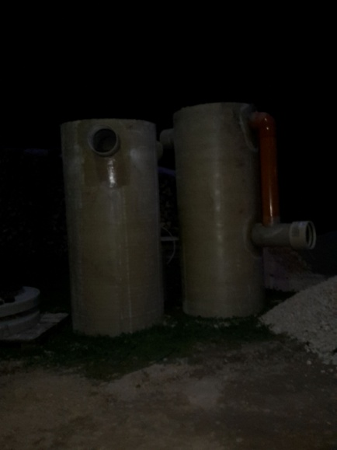
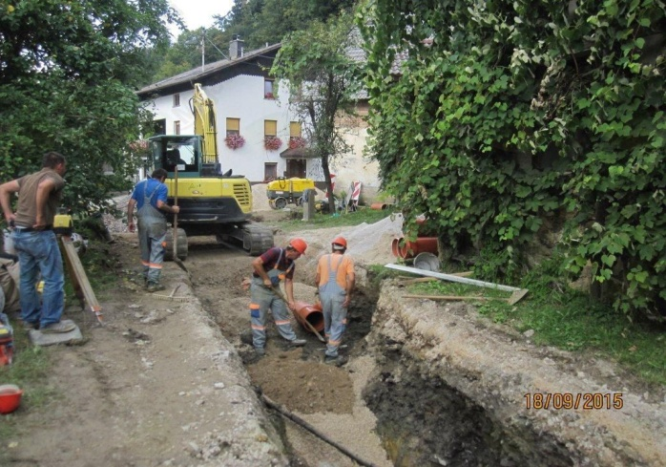
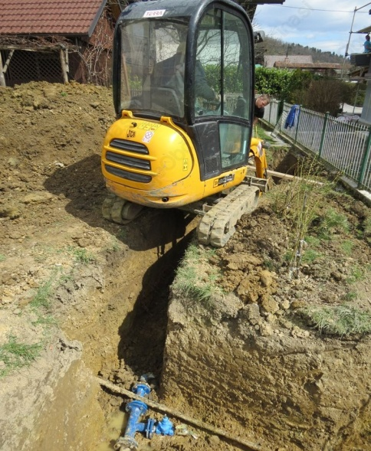
Izgradnja kanalizacije
obnova starega kanalizacijskega sistema
zamenjava starih salonitnih cevi horjulskega vodovoda
izgradnja biološke čistilne naprave – bližnji zaselek

Slide 14
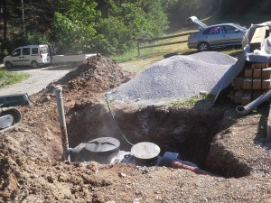
Male komunalne čistilne naprave

Slide 15
Kako smo se lotili dela?
Sestava ekipe,
načrt dela,
iskanje informacij,
sestava vprašanj,
porazdelitev dela,
obisk župana,
intervju,
voden ogled,
podrobna razlaga o vodi in čistilni napravi v občini,
izbira fotografij,
predstavitev.

Slide 16
Dejavnosti
Različne dejavnosti (terensko delo).
Zanimiva vsebina za učence.
Voden ogled v času gradnje – fotografije.
Predstavitev za ostale učence, učitelje in starše ob dnevu odprtih vrat.
Ideja - FILM.

Slide 17
Predstavitev
Odkrivali okoljske vsebine in se učili dela s fotoaparatom, kamero in uporabo IKT.
Film so pripravili s programom Windows Movie Maker.
Pred pričetkom so učenci pripravili scenarij, ki je vseboval ključne elemente.
Učenci so material urejali v ustrezno časovno zaporedje, dodajali animacijske učinke in poučno besedilo. Filmu so dodali glasbo.

Slide 18
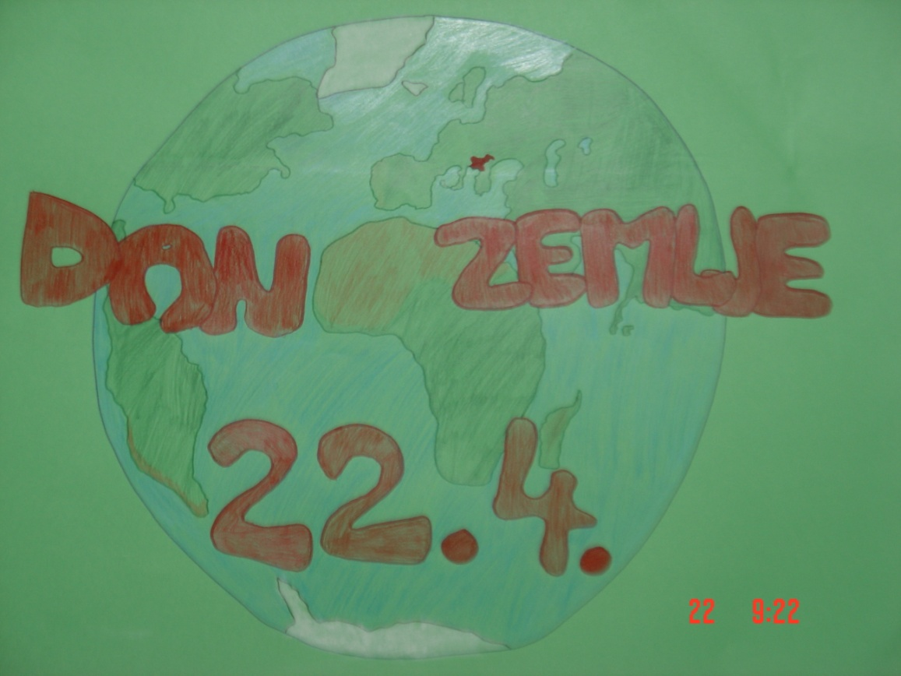
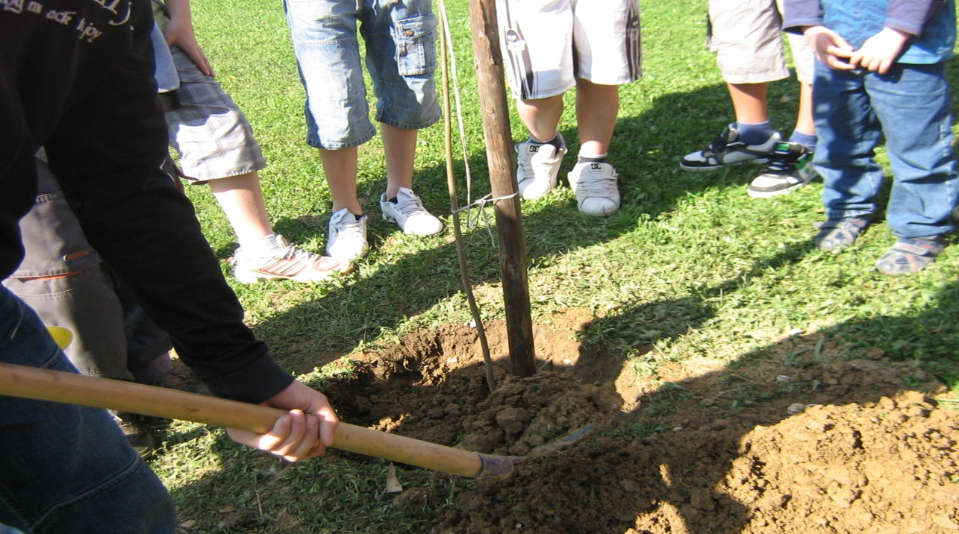
Predstavitev ostalim
OB DNEVU ZEMLJE (22.4.):
zbirek vsega v pisni obliki,
prireditev – FILM,
zasaditev drevesa v šolski park.

Slide 19
Delovanje skupine
Delovanje skupine in interakcija med posamezniki v skupini,
aktivno sodelovanje učencev,
delitev dela po interesih in različnih praktičnih znanjih,
medsebojno sodelovanje in učenje,
medsebojno zaupanje,
strpnost,
socialne veščine,
komunikacijske spretnosti.
Po predstavitvi so pridobili ugled med sošolci, pridobili so na samozavesti, predvsem pa
pridobili različna znanja in naravoslovne kompetence.

Slide 20
Zaključek
Ob delu in izdelavi filma smo se marsikaj naučili.
Projektno delo ponuja učencem in mentorjem izzive.
Učenci so z drugačnim pristopom in oblikami dela pridobili veliko vseživljenjskega znanja in bili na svoje rezultate tudi zelo ponosni.
Aktivno vključevanje učencev v reševanje okoljskih problemov je nujno za večanje zavesti pri njih samih o pomenu okoljske vzgoje.
V kolikor smo z našim delovanjem na šoli vsaj malo prispevali k ozaveščanju učencev,
potem smo naredili korak naprej.

Slide 21
Mnenje učencev
Ob izdelavi in izvedbi tega projekta smo se o vodi veliko naučili, predvsem pa veliko novega izvedeli o odpadnih vodah. Pri delu smo uživali. Predvsem pa smo se zavedli, kako pomembno je naše delovanje za ohranjanje narave in s tem tudi voda.
Živimo v čistem okolju - takšnega želimo ohraniti.
HVALA ZA VAŠO POZORNOST

